Slide 1

PHÒNG GIÁO DỤC VÀ ĐÀO TẠO QUẬN LONG BIÊN
Trường Tiểu học Phúc Lợi
TOÁN 5
Luyện tập (trang 128)
Năm học 2022 - 2023

Slide 2

KHỞI ĐỘNG
Hình hộp chữ nhật:
Cách tính diện tích và thể tích của hình hộp chữ nhật:
▪ DTXQ = Chu vi đáy x chiều cao
= (dài + rộng) x 2 x chiều cao
▪ Nêu quy tắc tính diện tích xung quanh của hình hộp chữ nhật.
▪ DTTP = DTXQ + DT 2 mặt đáy
= DTXQ + (dài x rộng) x 2
▪ Nêu quy tắc tính diện tích toàn phần của hình hộp chữ nhật.
▪ Nêu quy tắc tính thể tích của hình hộp chữ nhật.
▪ Thể tích = chiều dài x chiều rộng x chiều cao

Slide 3
Hình lập phương:
Cách tính diện tích và thể tích của hình lập phương:
▪ Nêu quy tắc tính diện tích xung quanh của hình lập phương.
▪ Diện tích xung quanh = diện tích 1 mặt x 4
= cạnh x cạnh x 4
▪ Nêu quy tắc tính diện tích toàn phần của hình lập phương.
▪ Diện tích toàn phần = diện tích 1 mặt x 6
= cạnh x cạnh x 6
▪ Nêu quy tắc tính thể tích của hình lập phương.
▪ Thể tích = cạnh x cạnh x cạnh

Slide 4
Toán
Luyện tập chung
Mục tiêu cần đạt:
Tính được diện tích và thể tích của hình hộp chữ nhật và hình lập phương.
Giải các bài toán có liên quan đến diện tích và thể tích của hình hộp chữ nhật, hình lập phương.

Slide 5
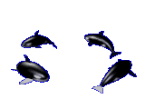

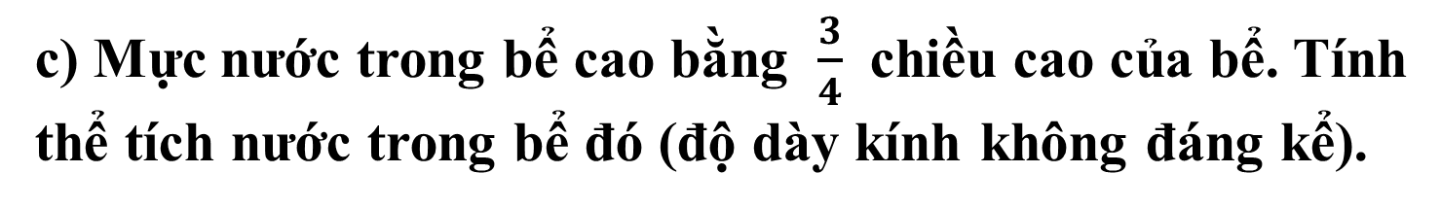
Bài 1: Một bể kính nuôi cá dạng hình hộp chữ nhật có chiều dài 1m, chiều rộng 50cm, chiều cao 60cm. Tính
a)Diện tích kính dùng làm bể cá đó (bể không có nắp).
b)Thể tích bể cá đó.
60cm
50cm
1 m

Slide 6
Bài 1: Một bể kính nuôi cá dạng hình hộp chữ nhật có chiều dài 1m, chiều rộng 50cm, chiều cao 60cm. Tính:
a)Diện tích kính dùng làm bể cá đó (bể không có nắp).
Tóm tắt:
Chiều dài: 1m
Chiều rộng: 50cm
Chiều cao: 60cm
S_{bể} = …?(không có nắp)
Diện tích kính dùng làm bể cá là diện tích của những mặt nào?
- Diện tích kính dùng làm bể cá là diện tích xung quanh và diện tích một mặt đáy, vì bể cá không có nắp.

Slide 7
Bài giải
Đổi 1 m = 10 dm
50 cm = 5 dm; 60 cm = 6 dm
a, Diện tích xung quanh của bể kính là:
(10 + 5) x 2 x 6 = 180 (dm²)
Diện tích kính dùng làm bể cá là:
180 + 10 x 5 = 230 (dm²)
Đáp số: 230 dm²

Slide 8
Bài 1: Một bể kính nuôi cá dạng hình hộp chữ nhật có chiều dài 1m, chiều rộng 50cm, chiều cao 60cm. Tính:
b)Thể tích bể cá đó.
Tóm tắt:
Công thức tính thể tích của hình hộp chữ nhật là:
Chiều dài: 1m
Chiều rộng: 50cm
Chiều cao: 60cm
V_{bể} = …?
V = a x b x c
(a: chiều dài, b: chiều rộng, c: chiều cao)

Slide 9
Bài 1: Một bể kính nuôi cá dạng hình hộp chữ nhật có chiều dài 1m, chiều rộng 50cm, chiều cao 60cm. Tính:
b)Thể tích bể cá đó.
Tóm tắt:
Bài giải
Chiều dài: 1m
Chiều rộng: 50cm
Chiều cao: 60cm
V_{bể} = …?
Thể tích của bể cá là:
10 x 5 x 6 =300 (dm³)
Đáp số: 300 dm³

Slide 10
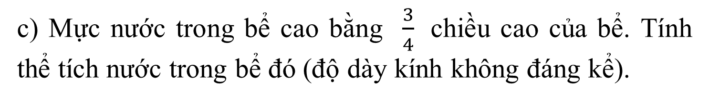
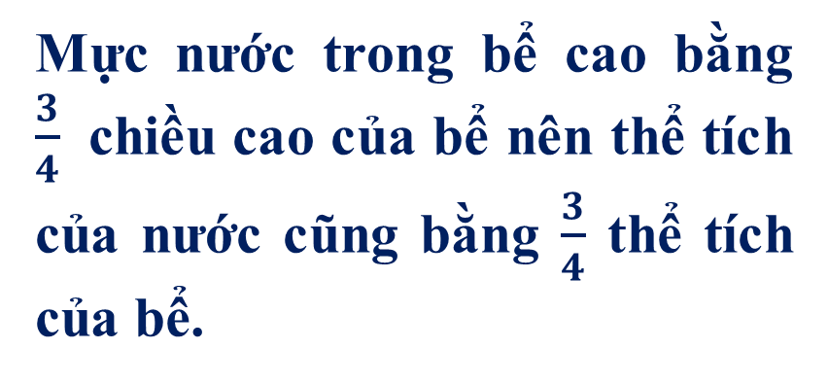
Bài 1: Một bể kính nuôi cá dạng hình hộp chữ nhật có chiều dài 1m, chiều rộng 50cm, chiều cao 60cm. Tính:
Tóm tắt:
Chiều dài: 1m
Chiều rộng: 50cm
Chiều cao: 60cm
V_{nước} = …?

Slide 11
Bài 1: Một bể kính nuôi cá dạng hình hộp chữ nhật có chiều dài 1m, chiều rộng 50cm, chiều cao 60cm. Tính:
Bài giải
Tóm tắt:
Chiều dài: 1m
Chiều rộng: 50cm
Chiều cao: 60cm
V_{nước} = …?
Thể tích nước trong bể:
300 x 3 : 4 = 225 (dm³)
Đổi 225 dm³ = 225 lít
Đáp số: 225 lít
1dm³ = 1 lít

Slide 12
Bài 2: Một hình lập phương có cạnh 1,5m. Tính:
a) Diện tích xung quanh của hình lập phương.
b) Diện tích toàn phần của hình lập phương.
c) Thể tích của hình lập phương.
Tóm tắt:
a = 1,5m
a) S_{xq} = ? m²
b) S_{tp} = ? m²
c) V = ? m³
1,5m

Slide 13
Bài giải
Tóm tắt:
a = 1,5m
a) DTXQ của hình lập phương là:
1,5 x 1,5 x 4 =9 (m²)
a) S_{xq} = ? m²
b) S_{tp} = ? m²
b) DTTP của hình lập phương là:
1,5 x 1,5 x 6 = 13,5 (m²)
c) V = ? m³
S_{xq} = a x a x 4
c) Thể tích của hình lập phương là:
1,5 x 1,5 x 1,5 = 3,375 (m³)
Đáp số: a)9m²; b)13,5m²; c)3,375m³
S_{tp} = a x a x 6
V = a x a x a

Slide 14
Bài 3: Có hai hình lập phương. Hình M có cạnh dài gấp 3 lần cạnh hình N.
N
M
a) Diện tích toàn phần của hình M gấp mấy lần diện tích toàn phần của hình N?
b) Thể tích của hình M gấp mấy lần thể tích của hình N?

Slide 15
Bài 3: Có hai hình lập phương. Hình M có cạnh dài gấp 3 lần cạnh hình N.
N
M
Ví dụ: Cạnh của hình N là 1 cm thì cạnh của hình lập phương M sẽ là bao nhiêu?

Slide 16
Bài giải
a)
Ví dụ: cạnh của hình N là 1 cm.
Cạnh của hình lập phương M là:
1 x 3 = 3 (cm)
Diện tích toàn phần của hình lập phương N là:
1 x 1 x 6 = 6 (cm²)
Diện tích toàn phần của hình lập phương M là:
1 x 3 x 1 x 3 x 6 = 54 (cm²)
Diện tích toàn phần của hình M gấp diện tích toàn phần của hình N số lần là:
54 : 6 = 9 (lần)
Đáp số: 9 lần

Slide 17
Bài giải
b)
Thể tích của hình lập phương N là:
1 x 1 x 1 = 1 (cm³)
Thể tích của hình lập phương M là:
3 x 3 x 3 = 27 (cm³)
Thể tích của hình M gấp thể tích của hình N số lần là:
27 : 1 = 27 (lần)
Đáp số: 27 lần

Slide 18
Thể tích của hình lập phương N là:
1 x 1 x 1 =
Thể tích của hình lập phương M là:
1 x 3 x 1 x3 x 1x 3 = (1x1x1) x3 x3 x3
=Thể Tích hình N x 27

Slide 19
- Cách tính diện tích, thể tích của hình hộp chữ nhật và hình lập phương.
- Đơn vị đo thể tích của nước.
1 dm³ = 1 lít
1 m³ = 1000 lít

Slide 20
S (1 mặt đáy)
S = a x b
SXQ
SXQ = (a + b) x 2 x c
Hình hộp chữ nhật
STP
Stp = Sxq + S2 đáy
V
V= a x b x c
S (1 mặt )
S= a x a
SXQ
SXQ = (a x a)x 4
Hình lập phương
STP
STP= (a x a) x 6
V
V= a x a x a

Slide 21



